Slide 1
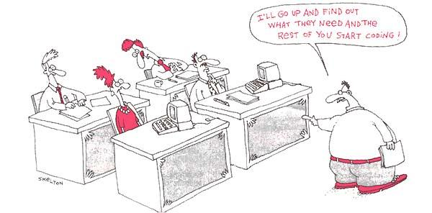
C# Metoder
Computational Thinking
Intro – OOP principper, klasse/object, metode, access modifiers, returtype, …
Notes:
Intro af os undervisere

Slide 2
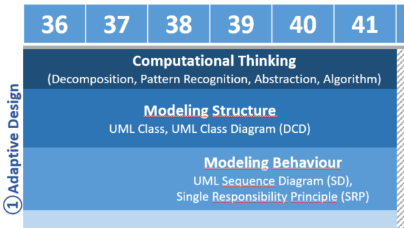
Hvad har vi set på tidligere?
i dag
Strukturmodellering
Ex02-øv.4: Klasse (konceptuel) – klassenavn, attribut (navn)
Ex03-øv.2: Klasse (software design) – klassenavn, attribut (navn, datatype)
Ex04-øv.1.4: Software designklasse klassenavn, attribut (navn, datatype), operation (navn)
Rettelse i Ex02, Ex03, Ex04:

Slide 3
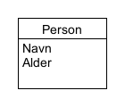
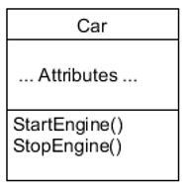
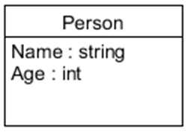
Hvad har vi set på tidligere?
Analysefase
Konceptuelt niveau (domænemodel)
Software designniveau (Design Class Diagram – DCD)
Designfase
Operationer
Attributter
class Car
{
// Attributes
public void StartEngine() { … }
public void StopEngine() { … }
}
class Person
{
string name;
int age;
}
C# kode
Implementeringsfase
Felter
Metoder

Slide 4
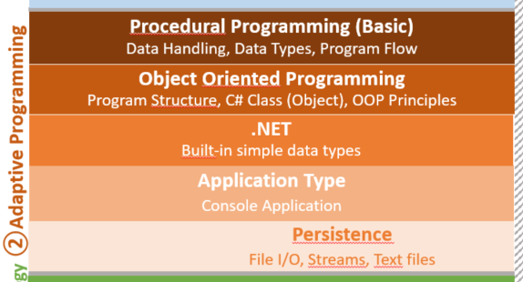
Hvad har vi set på tidligere?
i dag
Datahåndtering
Variable – virkefelt (en: scope), erklæring, initialisering, tildeling, læsning, udtryk (en: expression), konvertering
Datatyper
int, string, bool, double, char
Program flow
Sequence, if-else, switch, while, do-while, for
Programstruktur
Sætning, kodeblok, metode, klasse, projekt, løsning
C#-klasse, indkapsling (OOP-principper)

Slide 5
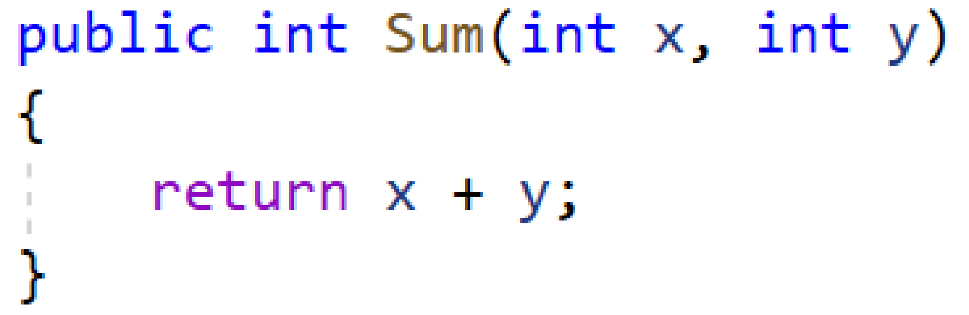
Nye begreber?
Metodenavn
Returtype
Access modifier
Parametre
(datatype)
Metodedefinition
Access modifier
Returtype
void vs andre returtyper (string, int, bool)
Metodenavn
Parameter
Parameternavn
Data type
Metode-header
Return statement

Slide 6

Nye begreber?
Metodekald (brug af metode, program flow)
Metodenavn
Parameter-overførsel i metodekald
Uden angivelse af datatype, men af en datatype, der passer med metodedefinition (metode-header)
Metodenavn
Af den definerede datatype i metode-header’en (f.eks. int)

Slide 7
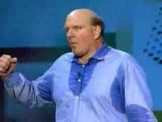
Vil du forstå din kode?
Debugging, debugging, debugging!
(erstat selv ”developers” med ”debugging”)

Slide 8
Hjemmeprojekt brainstorm
Overvej, hvilket hjemmeprojekt du/I kan lave med dagens værktøjer (brainstorm omkring dette)
Udvælg herefter et hjemmeprojekt på listen af idéer
Udform en algoritme
Implementér denne algoritme i C#
Husk, du er som udgangspunkt begrænset af dagens nye emner. Det er tilladt at introducere flere emner, men det er vigtigt, at du/hele gruppen har forståelsen med. Det er også meget vigtigt at benytte de rette fagtermer, hvis du/I er i tvivl, så vend fagtermerne med en underviser.

Slide 9
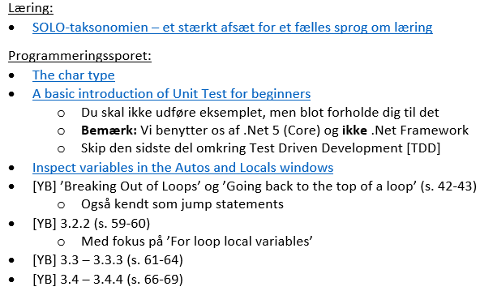
Næste gang: Unit Test og Array (mm.)
Forberedelsen er på ItsLearning
OBS: Der kan forekomme ændringer i planen

Slide 10
C# Unit test and array
Git
Intro – jump statements (break, continue), exception handling (try-catch), testing (unit test)
Notes:
Intro af os undervisere

Slide 11
Hvad har vi set på tidligere?
Metodenavn
Returtype
Access modifier
Parametre
(datatype)
Metode-header (definition)
Access modifier
Returtype
void vs andre returtyper (string, int, bool)
Metodenavn
Parameter
Parameternavn
Data type
Return statement

Slide 12
Hvad har vi set på tidligere?
Metodekald (brug af metode, program flow)
Metodenavn
Parameter-overførsel i metodekald
Uden angivelse af datatype, men af en datatype, der passer med metodedefinition (metode-header)
Metodenavn
Af den definerede datatype i metode-header’en (f.eks. int)

Slide 13
Hvad har vi set på tidligere?
Analysefase
Konceptuelt niveau (domænemodel)
Software designniveau (Design Class Diagram – DCD)
Designfase
Operationer
Attributter
class Car
{
// Attributes
public void StartEngine() { … }
public void StopEngine() { … }
}
class Person
{
string name;
int age;
}
C# kode
Implementeringsfase
Felter
Metoder

Slide 14
Nye begreber?
Data type
int, string, bool, double, char
Array (element, index)
Program flow
if-else, switch, while, do-while
Exception (try-catch)
Jump statements (break, continue)
Testing
Unit test (Test class attributter, test method, assertions)

Slide 15
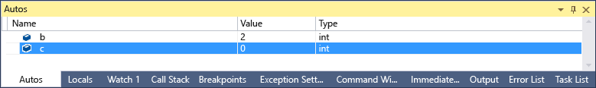
Vil du forstå din kode?
Inspicér variabler i ”Autos” og ”Locals” vinduet (debugging)
Stemmer det overens med din forventning?
Variabelnavn
Aktuelle værdi af variabel
Datatype

Slide 16
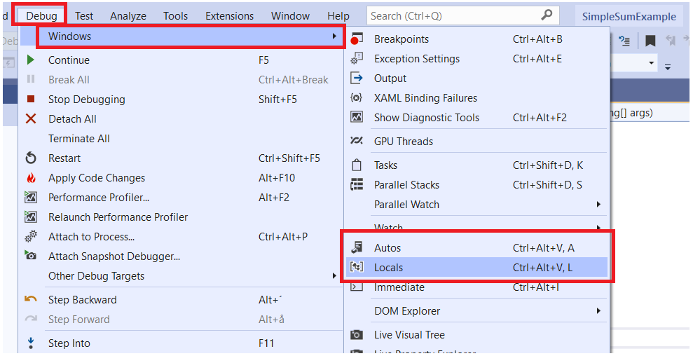
Kan du ikke se ”Autos” og ”Locals”?
Start debugging (F5) og gør følgende:

Slide 17
Hjemmeprojekt brainstorm
Overvej, hvilket hjemmeprojekt du/I kan lave med dagens værktøjer (brainstorm omkring dette)
Udvælg herefter et hjemmeprojekt på listen af idéer
Udform en algoritme
Implementér denne algoritme i C#
Husk, du er som udgangspunkt begrænset af dagens nye emner. Det er tilladt at introducere flere emner, men det er vigtigt, at du/hele gruppen har forståelsen med. Det er også meget vigtigt at benytte de rette fagtermer, hvis du/I er i tvivl, så vend fagtermerne med en underviser.

Slide 18
Næste gang: Menu
Næste gang vil være en ”konsolideringsgang”, hvor I kommer til at benytte tidligere introduceret stof – intet nyt stof vil blive introduceret.
Forberedelsen til næste gang:
Genlæs forberedelse fra tidligere øvelsesgange
OBS: Der kan forekomme ændringer i planen

